Slide 1
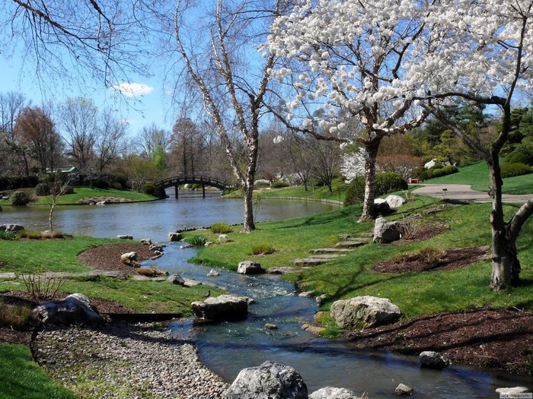

Slide 2
Заморозило
Тает
Будет теплеть

Slide 3
Тема: «Время глагола»
Урок в 5 классе
Презентацию выполнила
учитель русского языка
Рузняева Г.П.
МБОУ «СШ № 5 п. Ключи-1»
2016 г.

Slide 4
Цели урока:
узнать о морфологическом признаке глагола - времени;
учиться определять время глагола;
учиться использовать в устной и письменной речи глаголы в форме настоящего, прошедшего и будущего времени.

Slide 5
Уж тает снег, бегут ручьи, В окно повеяло весною... Засвищут скоро соловьи, И лес оденется листвою!
(Алексей Николаевич Плещеев)

Slide 6
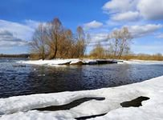
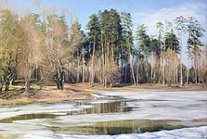
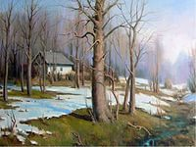
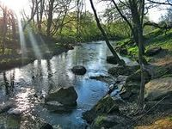
Слайд 1

Slide 7
..
Опять в..сной в окно мое п..хнуло, И дышится отрадней и в..льней... (В) груди тоска гн..тущая заснула, Рой светлых дум идет (на) смену ей. Сошли снега... Оковы л..дяные (Не) тяготят сверкающей в..лны... И плуга ждут д..лекие, немые Поля моей р..димой стороны.
(Алексей Николаевич Плещеев)

Slide 8
Опять весной в окно мое пахнуло, И дышится отрадней и вольней... В груди тоска гнетущая заснула, Рой светлых дум идет на смену ей. Сошли снега... Оковы ледяные Не тяготят сверкающей волны... И плуга ждут далекие, немые Поля моей родимой стороны.
(Алексей Николаевич Плещеев)

Slide 9
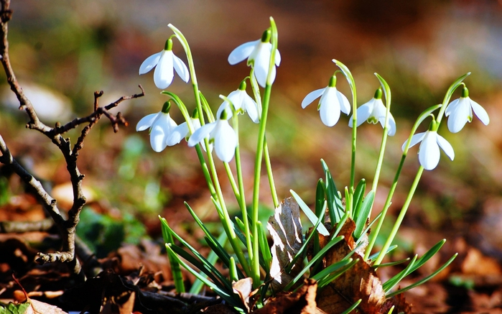

Slide 10
Выглянул подснежник В полутьме лесной - Маленький разведчик, Посланный весной; Пусть еще над лесом Властвуют снега, Пусть лежат под снегом Сонные луга; Пусть на спящей речке Неподвижен лед, - Раз пришел разведчик, И весна придет!
(Е.Серова)

Slide 11
выглянул - прош. вр. властвуют - наст. вр.
лежат - наст. вр. пришел - прош. вр. придет - буд. вр.

Slide 12
Проталины, зазвенел, распустился.

Slide 13
По, улицам, мокрым, журчали, ручьи, торопливые.
Ветви, от, деревьев, свежего ветра, покачивались, и чуть, шептали, свою, слышно, песню, весеннюю.
В, легко, лесу, дышится, весеннем, и свободно.

Slide 14
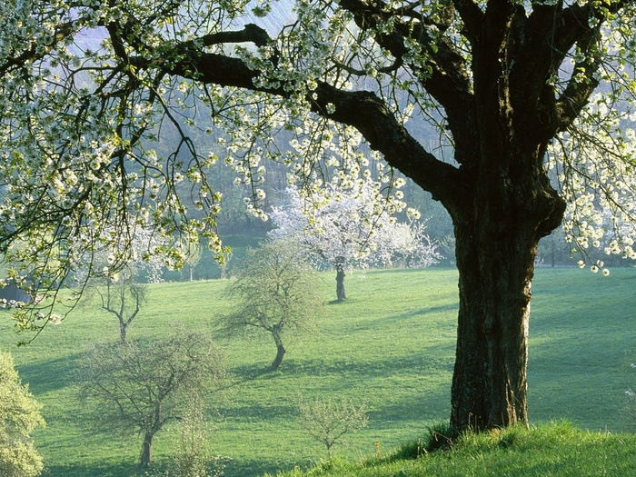

Slide 15
Домашняя работа:
Правило, упр. 661 стр.260 или
сочинение-миниатюра о весне
(глаголы подчеркнуть, время глаголов указать).

Slide 16
Дополните предложения:
Мне удалось …
Меня удивило …
Мне понравилось …
Я могу похвалить себя за …
Мне было трудно …

